Slide 1
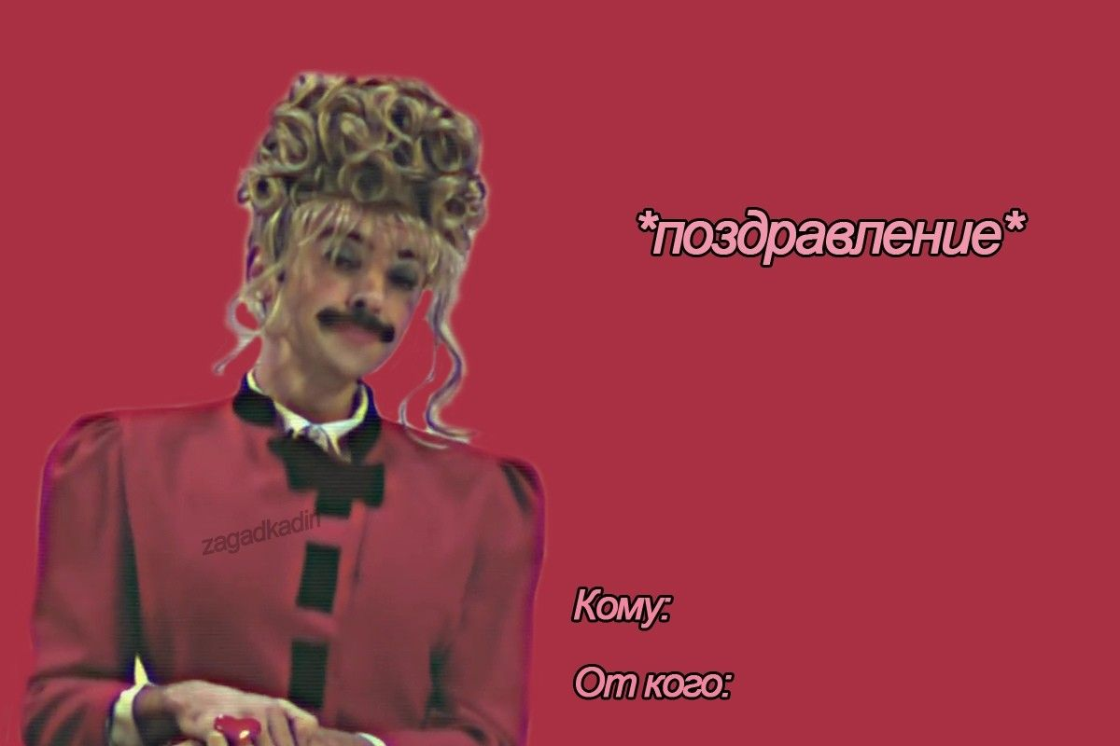
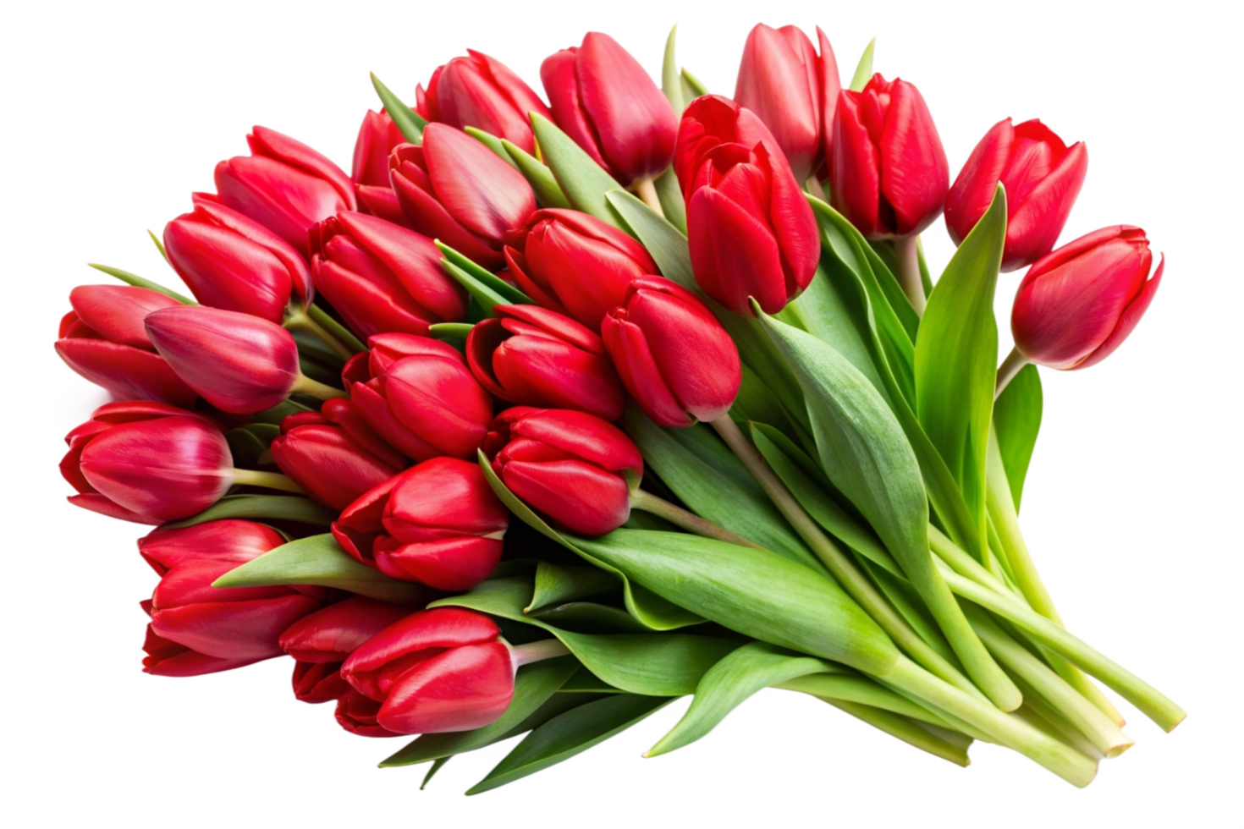
милым дамам!
ATLANT QUIZ

Slide 2
Правила 1 тура
«Игра в правду»
8 вопросов по 40 секунд.
Перед Вами факт о звезде, и вам надо понять – перед вами правда или ложь.
За правильный ответ на вопрос –
1 балл.

Slide 3
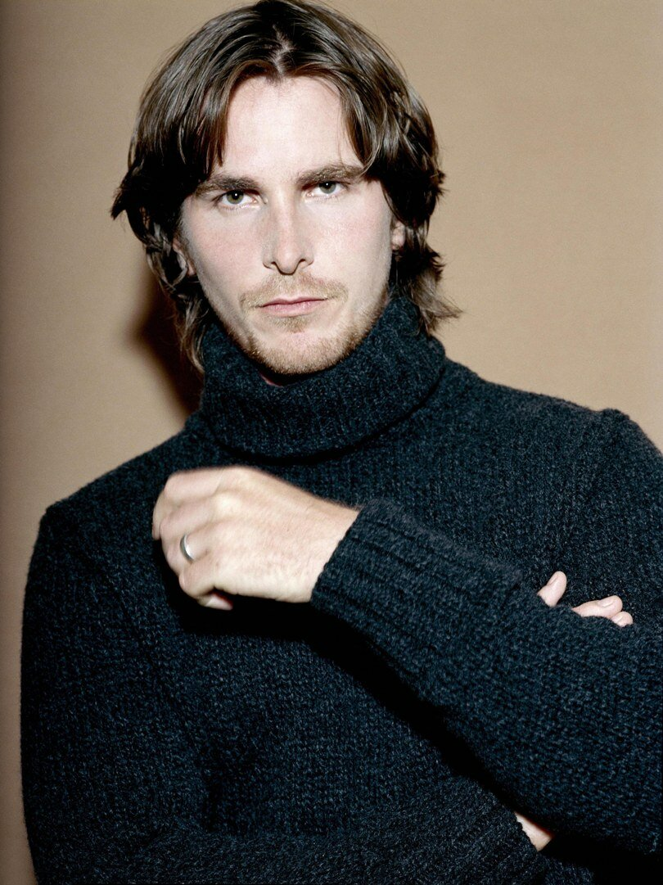
Кристиан Бейл: Съемки его первой в карьере роли были в советском фильме и их прервала чернобыльская авария.
1/8 «Игра в правду» ATLANT QUIZ

Slide 4
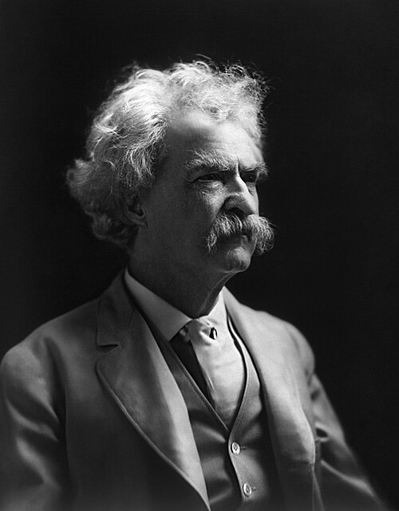
Марк Твен: Не пользовался запятыми.
2/8 «Игра в правду» ATLANT QUIZ

Slide 5
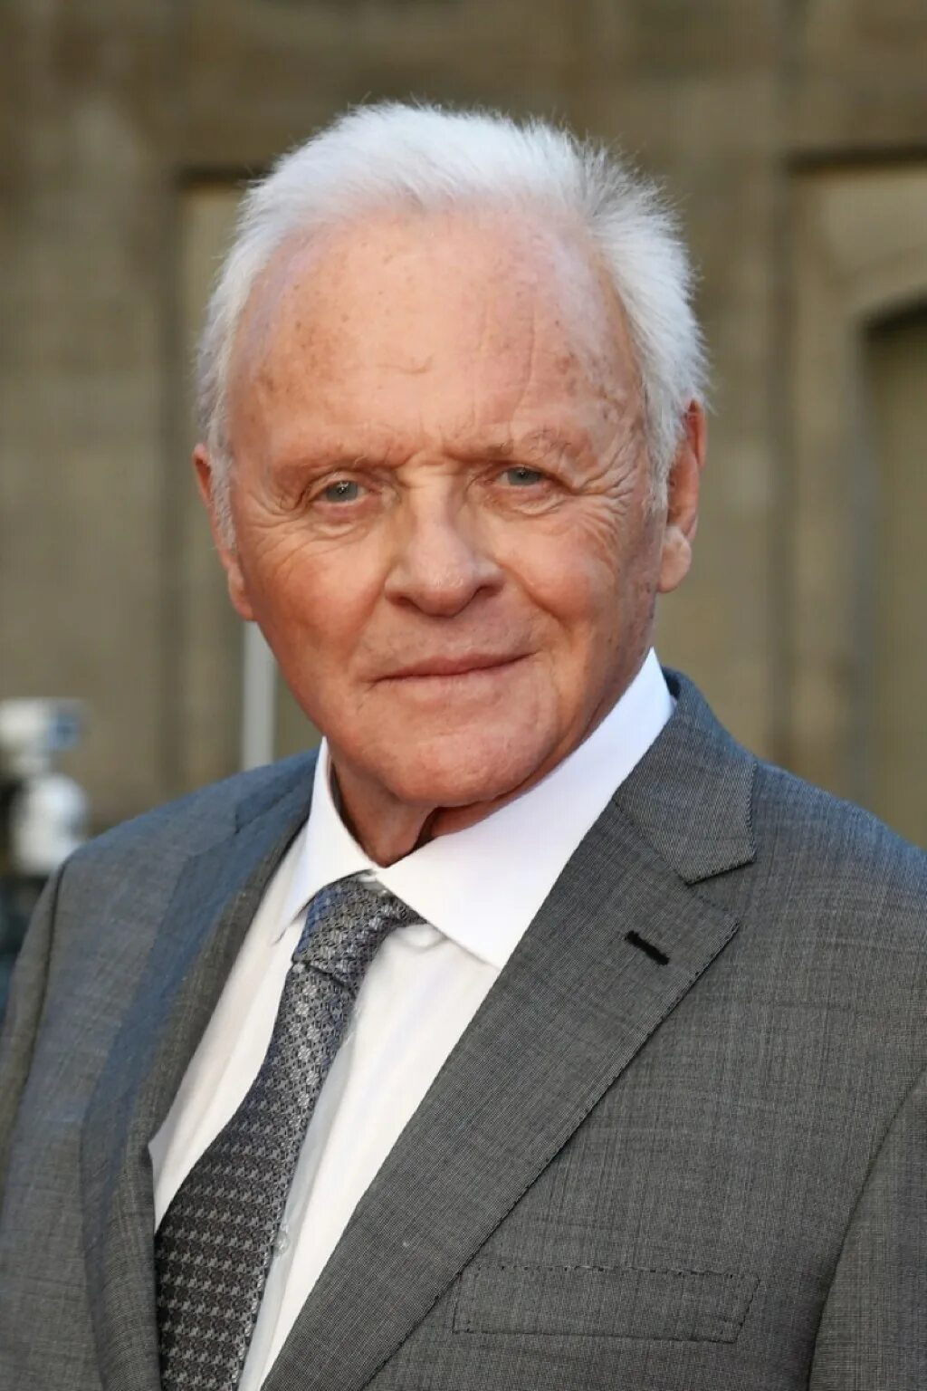
Энтони Хопкинс: Его внуки боятся общаться с ним из-за образа Ганнибала Лектера.
3/8 «Игра в правду» ATLANT QUIZ

Slide 6
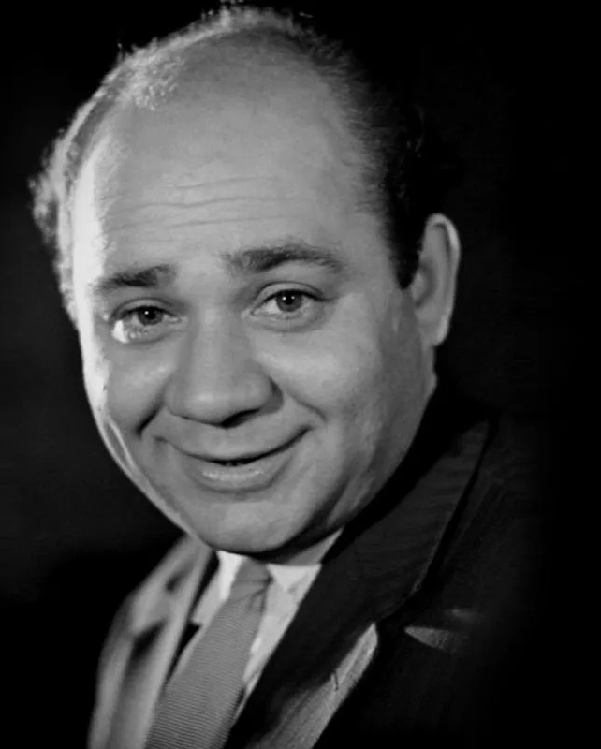
Евгений Леонов: Случайно придумал название фильма, напевая на площадке несвязную белиберду.
4/8 «Игра в правду» ATLANT QUIZ

Slide 7
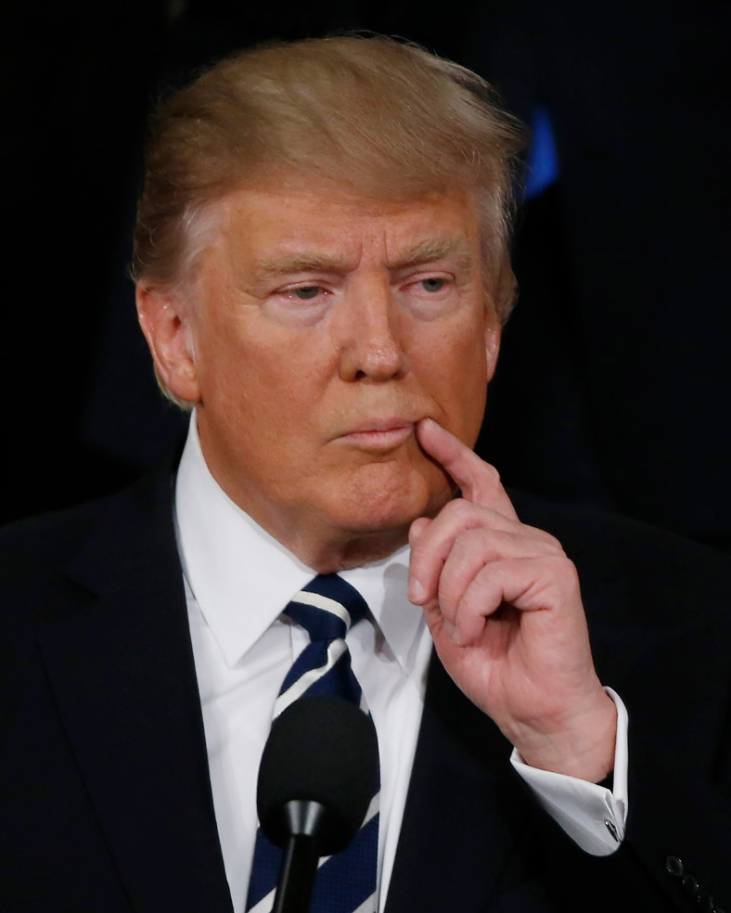
Дональд Трамп: В создании фильма 1992 года «На Дерибасовской хорошая погода, на Брайтон бич опять идут дожди» Леониду Гайдаю оказал помощь Дональд Трамп, предоставив возможность проведения съемок в своем казино «Тадж-Махал».
5/8 «Игра в правду» ATLANT QUIZ

Slide 8
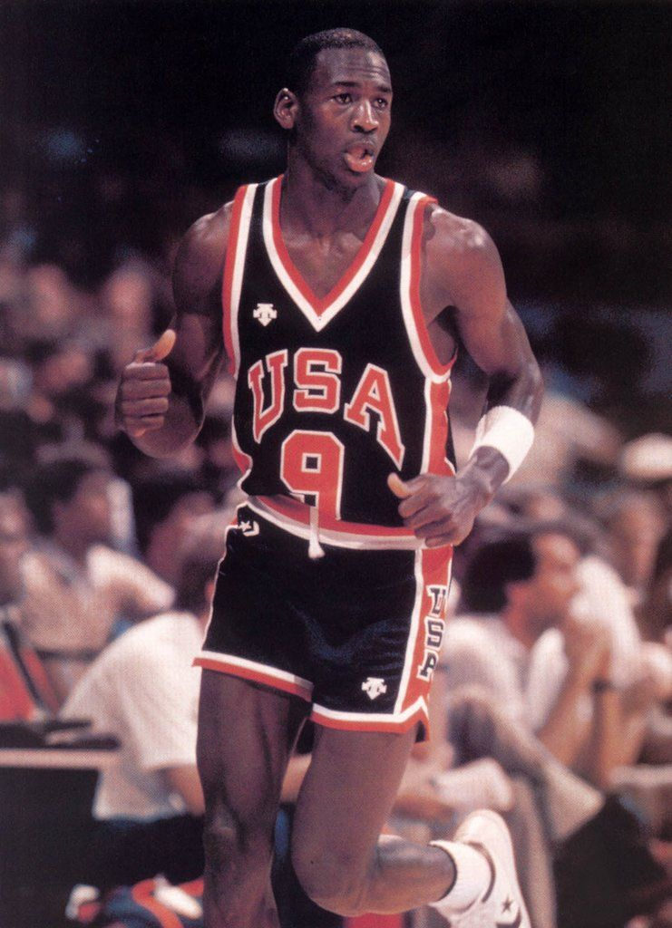
Майлк Джордан: На логотипе «Jumpman» от «Air Jordan» он в штанах.
6/8 «Игра в правду» ATLANT QUIZ

Slide 9
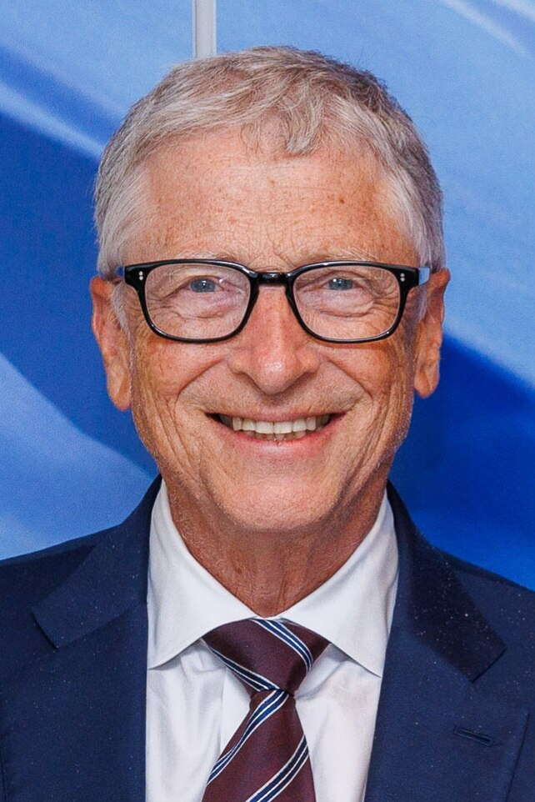
Билл Гейтс: В школе взломал компьютерную систему, чтобы попасть в класс с девушками.
7/8 «Игра в правду» ATLANT QUIZ

Slide 10
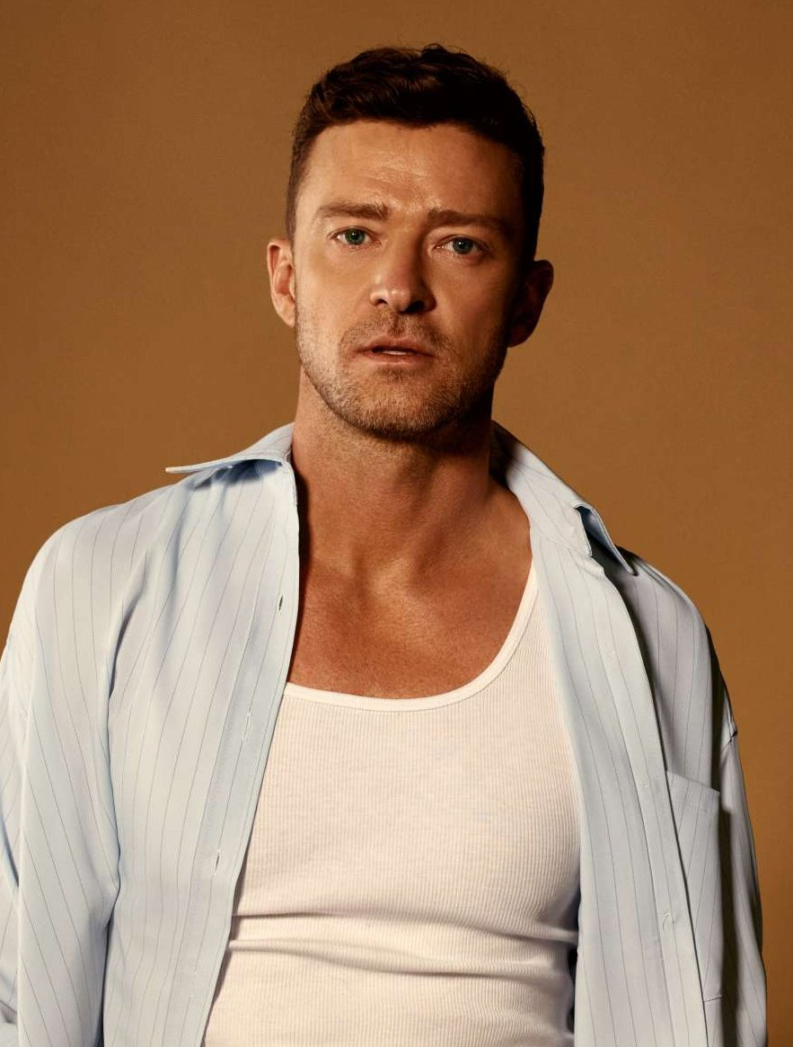
Джастин Тимберлейк: Исполнил гимн для двух конкурирующих сетей супермаркетов и получил пожизненный бан от обоих сетей.
8/8 «Игра в правду» ATLANT QUIZ

Slide 11

«Игра в правду» ATLANT QUIZ

Slide 12
«Игра в правду» ATLANT QUIZ
ОТВЕТЫ

Slide 13
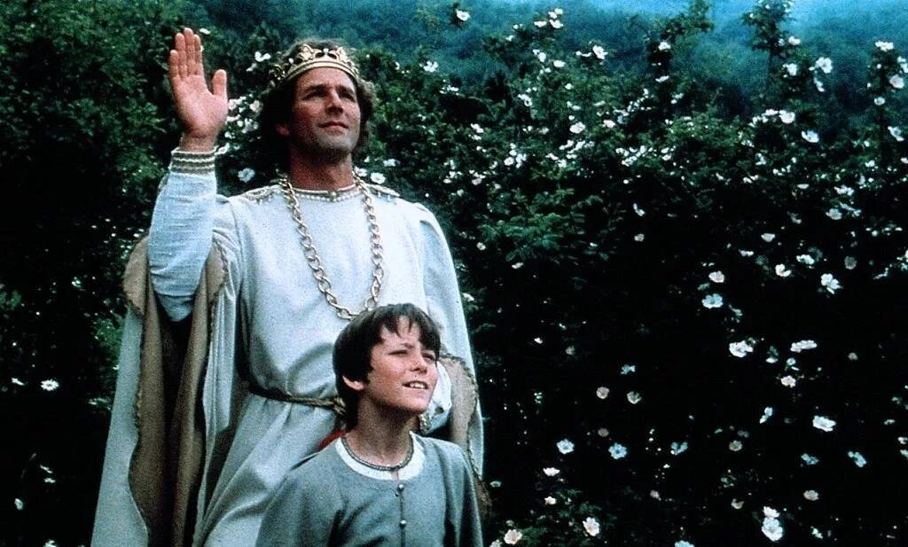
1/8«Игра в правду» ATLANT QUIZ
Правда
Это правда, что 11-летний Кристиан отправился в Советский Союз, чтобы сниматься в фильме «Мио, мой Мио». Это был его дебют в кино, а заодно и первое путешествие без родителей — сначала в Москву, затем в Ялту.
Однако прямо во время съемок взорвался Чернобыльский реактор. Съемочная группа прервала работу... всего на две недели.

Slide 14
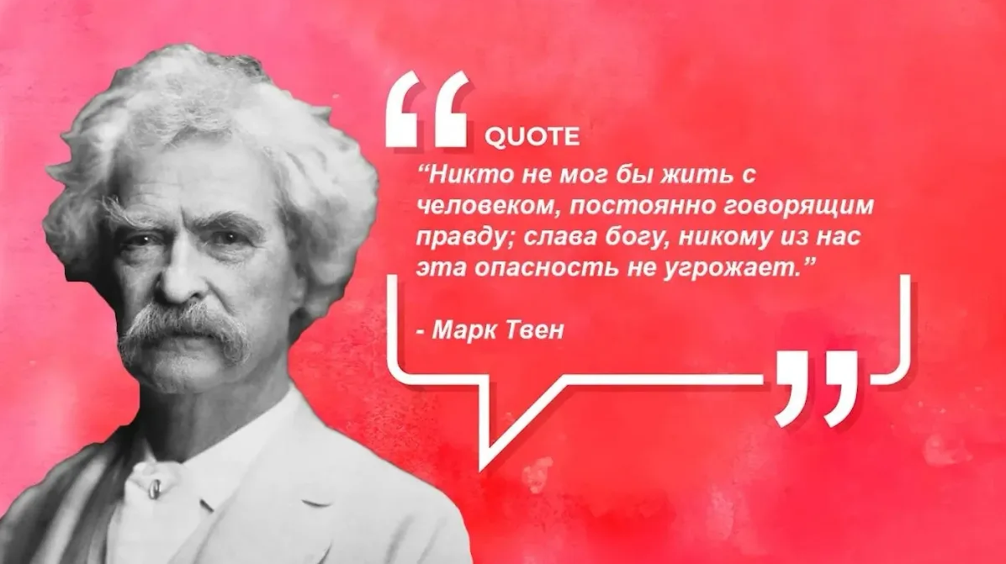
2/8«Игра в правду» ATLANT QUIZ
Ложь
Это ложь, что Марк Твен не пользовался запятыми. У писателя не было системного образования, так как он с ранних лет был вынужден работать, однако первая профессия, которой овладел Сэмюэл – наборщик текста.

Slide 15
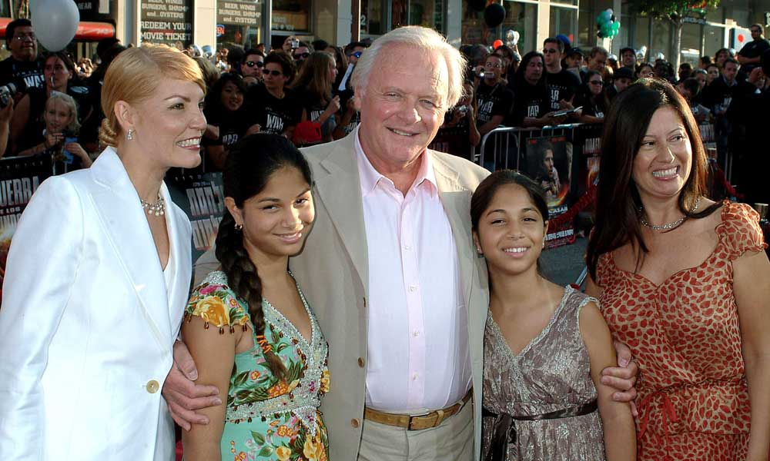
3/8«Игра в правду» ATLANT QUIZ
Ложь
Это ложь, что внуки Энтони Хопкинса боятся общаться с ним из-за образа Ганнибала Лектера.

Slide 16
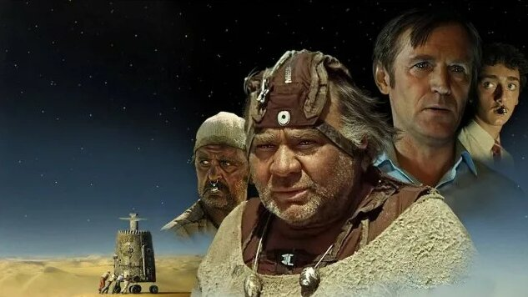
4/8«Игра в правду» ATLANT QUIZ
Правда
Это правда. Однажды во время перерыва Евгений Леонов, который сыграл Уэфа, затянул музыкальную белиберду, переделывая слова «портфель» и «кинза»: «У меня порфель-фель-фель, а в портфеле киндза-дза-дза-дза...». Георгий Данелия эти слова запомнил и вскоре объявил, что их фильм будет называться «Кин-дза-дза».

Slide 17
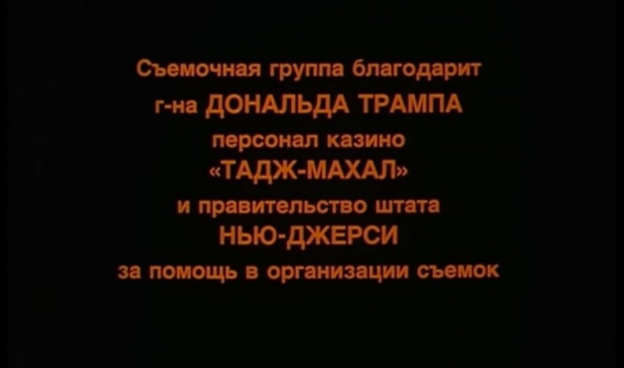
5/8«Игра в правду» ATLANT QUIZ
Правда
Это правда. На съемках режиссер познакомился с будущим президентом США Дональдом Трампом. Бизнесмен всегда был известен своей любовью к кино. Для работы над «Дерибасовской» он предоставил режиссеру развлекательный центр «Тадж-Махал» в Атлатик-сити. Причем сделал это Трамп совершенно бесплатно.
В титрах есть благодарность бизнесмену Дональду Трампу за помощь в организации съемок.

Slide 18
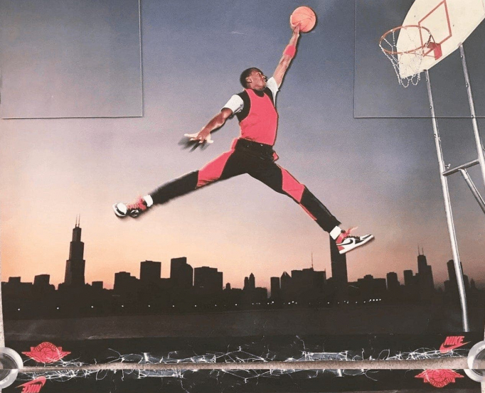
6/8«Игра в правду» ATLANT QUIZ
Правда
Это правда, что на логотипе «Jumpman» от «Air Jordan» Майкл Джордан в штанах. Фотографию сделал бывший олимпийский гребец из Нидерландов — Якобус Рентмайстер. Будущая звезда баскетбола был запечатлен в позе, изображающей игрока в прыжке перед слэм-данком, но в не свойственной ему «балетной технике», известной как «grand jeté». Именно это фото легло в основу всемирно известного логотипа.

Slide 19
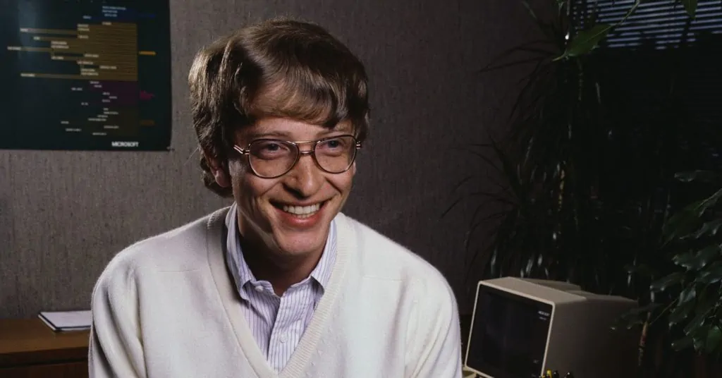
7/8«Игра в правду» ATLANT QUIZ
Правда
Это правда, что Билл Гейтс в школе взломал систему, чтобы попасть в класс с девушками. В возрасте 15 лет Билл Гейтс получил от администрации школы, где он учился, задание написать программу для распределения учеников по классам. Гейтс не только выполнил задачу, но и извлёк некоторую выгоду для себя: программа сформировала ему такое расписание, что в его классах было непропорционально большое число интересных девушек.

Slide 20
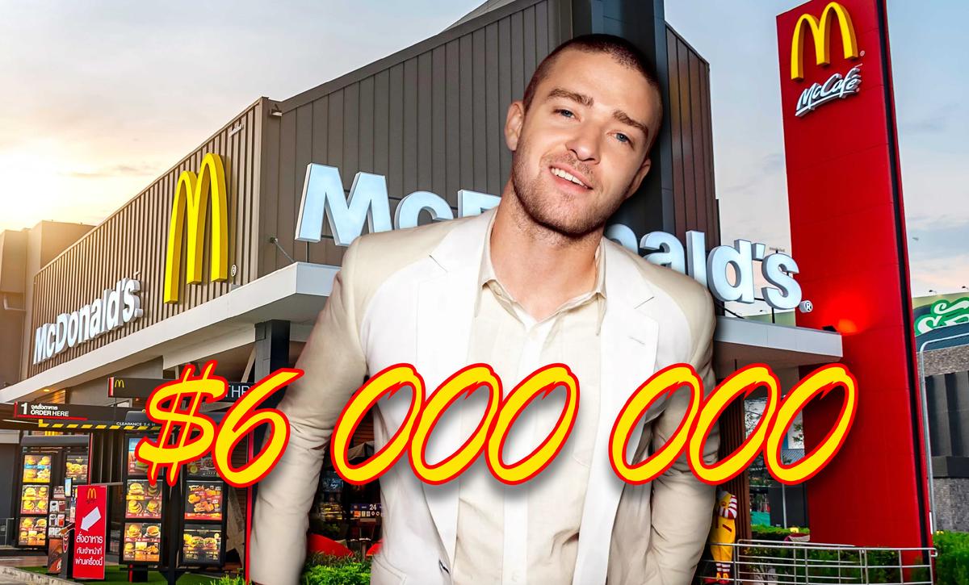
8/8«Игра в правду» ATLANT QUIZ
Ложь
Это ложь, что Джастин Тимберлейк исполнил гимн для двух конкурирующих сетей супермаркетов. НО знаменитый джингл McDonald's «I'm Lovin' It» известен практически каждому. Этот короткий, но запоминающийся фраза стала синонимом фастфуд-гиганта и звучит из динамиков во всем мире. Однако немногие знают, что за этим джинглом стоит никто иной, как поп-звезда Джастин Тимберлейк. И за свою работу он получил впечатляющие $6 миллионов.

Slide 21
Правила 2 тура
«Цепная реакция»
8 вопросов по 40 секунд.
Новый ответ на последнюю букву предыдущего.
За правильный ответ на вопрос –
1 балл.

Slide 22
В честь какого бога назван пистолет, способный обезвредить преступника с неким параметром в 300 кВт?
1/8 «Цепная реакция» ATLANT QUIZ

Slide 23
Аналогами одного известного вам выражения являются иностранные фразы, которые можно дословно перевести так: «лесной телеграф», «мельница слухов», «из уст в уста». Какой предмет одежды упоминается в известном вам выражении?
2/8 «Цепная реакция» ATLANT QUIZ

Slide 24
В этом фильме 2024 года к образу известного персонажа, сыгранного Биллом Скарсгардом, впервые были добавлены усы. Режиссёр подчеркивал, что для мужчин Трансильвании усы были обязательным атрибутом и граф наверняка их носил. Назовите графа.
3/8 «Цепная реакция» ATLANT QUIZ

Slide 25
В НЁМ иногда встречаются так называемые «дворцовые перевороты», которые происходят из-за вирусных инфекций, влияющих на выработку феромона, без которого невозможно поддерживать лояльность «подданных». Назовите ЕГО (место, где происходят перевороты).
4/8 «Цепная реакция» ATLANT QUIZ

Slide 26
Старый ОН находится в 5000 километров от Нового и младше на 1500 тысячи лет. ЕГО основали римляне и сразу сделали столицей провинции. Назовите его.
5/8 «Цепная реакция» ATLANT QUIZ

Slide 27
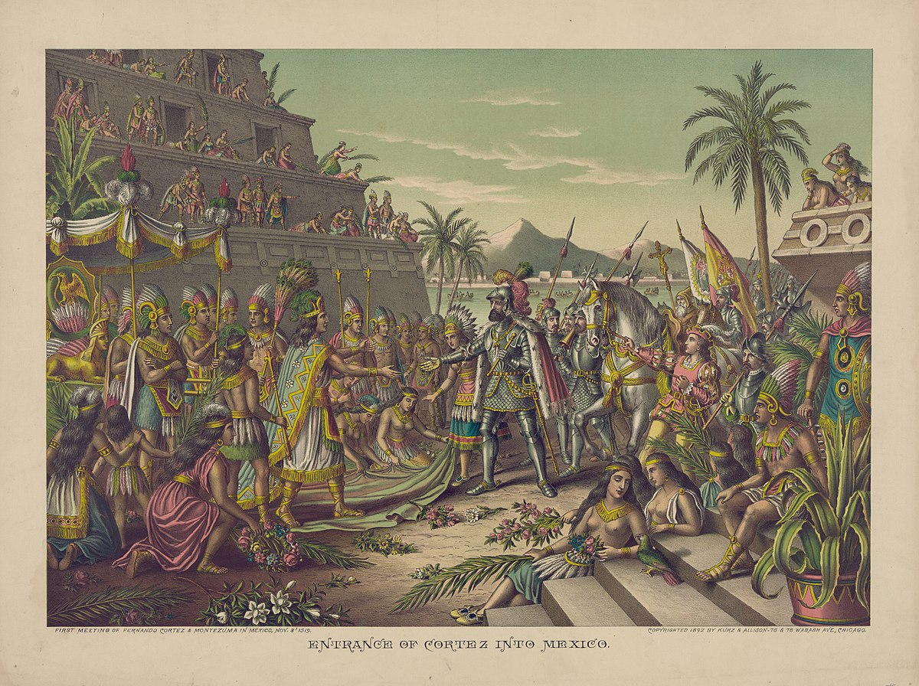
Назовите испанца в центре картины.
6/8 «Цепная реакция» ATLANT QUIZ

Slide 28
Американец Дональд Деттлофф с Гавайев создал уникальный забор из более чем 600 бывших в употреблении досок. Забор теперь является достопримечательностью острова Мауи и считается Меккой для фанатов... какого вида спорта?
7/8 «Цепная реакция» ATLANT QUIZ

Slide 29
Возьмите тонкий стержень длиною около 3 метров. К верхнему концу стержня прикрепите медную проволоку длиной в фут, заостренную, как игла. Суда, на верхушке мачты которых будет прикреплено острие с проволокой, спускающейся вниз на палубу, а затем по одному из вантов и обшивке в воду, будут предохранены от напасти. Так Бенджамин описал свое изобретение. Как оно называется?
8/8 «Цепная реакция» ATLANT QUIZ

Slide 30
«Цепная реакция» ATLANT QUIZ

Slide 31
«Цепная реакция» ATLANT QUIZ
ОТВЕТЫ

Slide 32
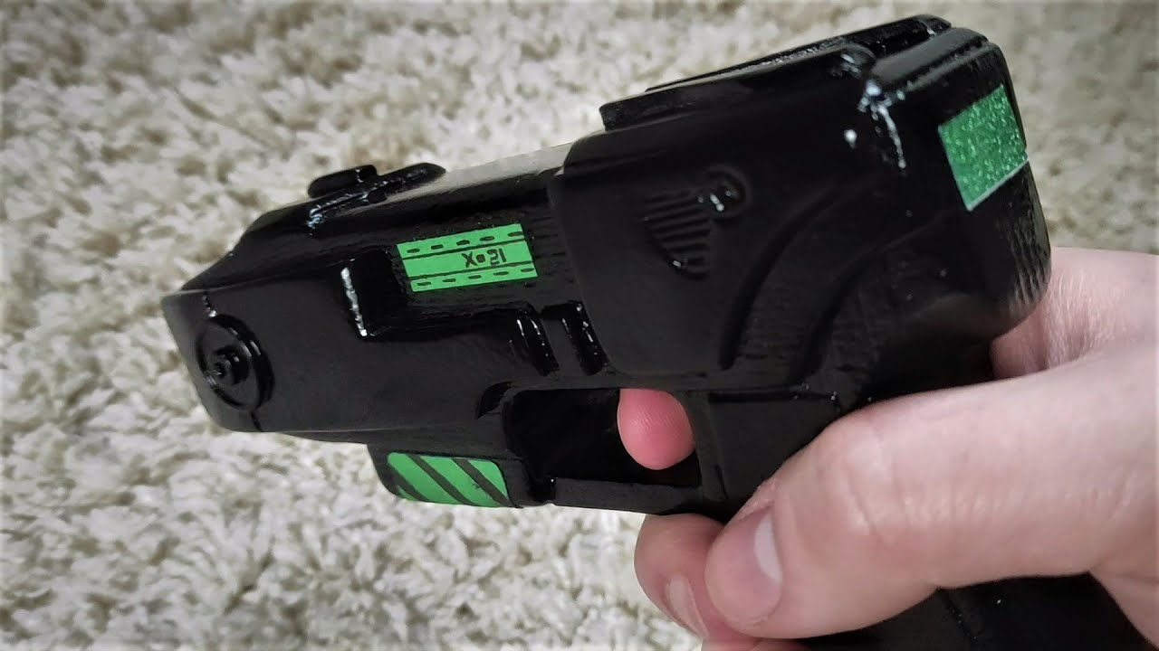
1/8 «Цепная реакция» ATLANT QUIZ
Зевс

Slide 33
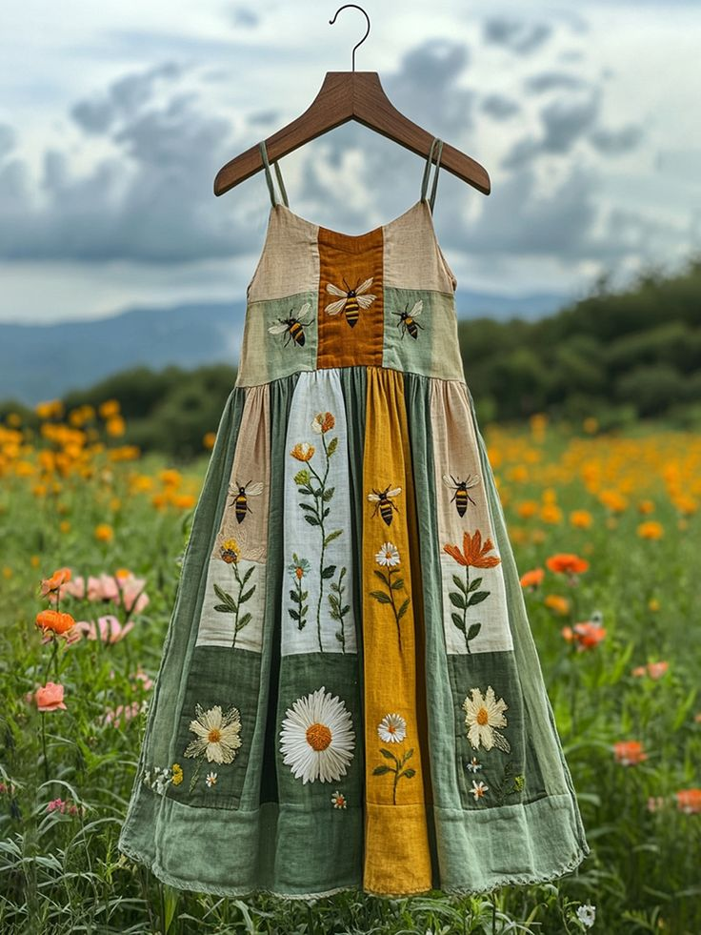
2/8 «Цепная реакция» ATLANT QUIZ
Сарафан

Slide 34
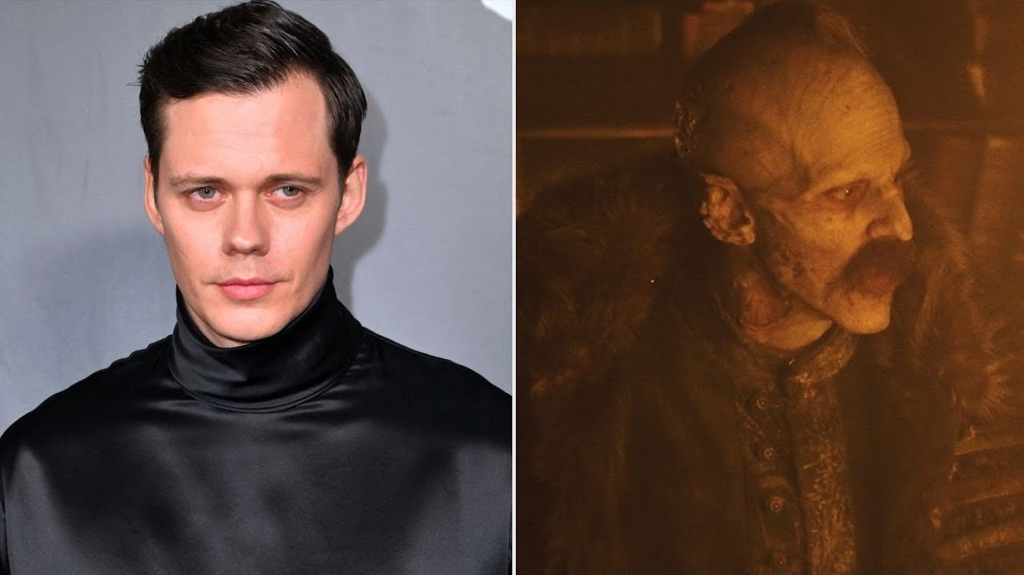
3/8 «Цепная реакция» ATLANT QUIZ
Носферату

Slide 35
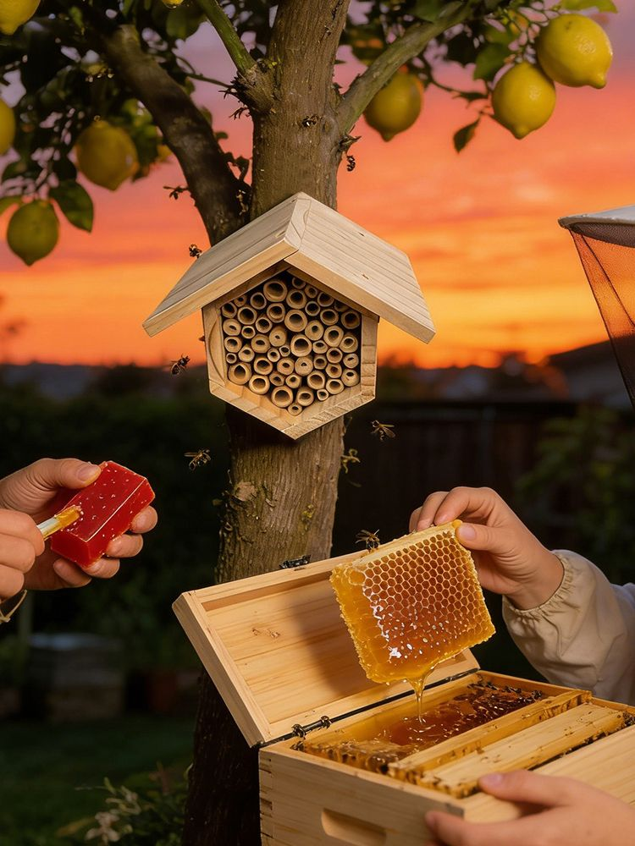
4/8 «Цепная реакция» ATLANT QUIZ
Улей

Slide 36
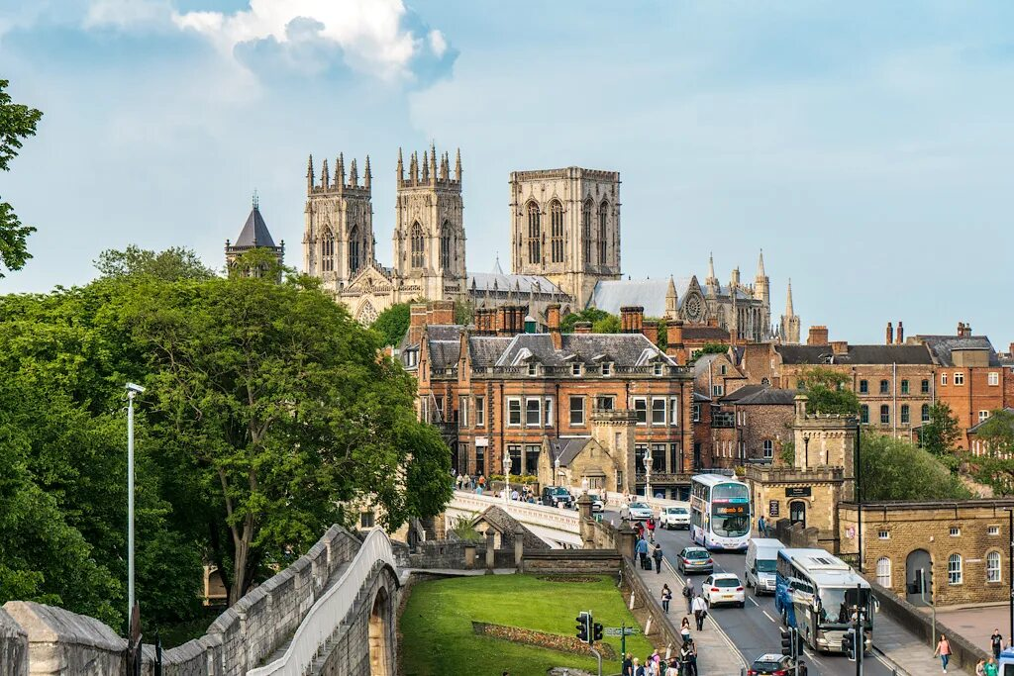
5/8 «Цепная реакция» ATLANT QUIZ
Йорк

Slide 37
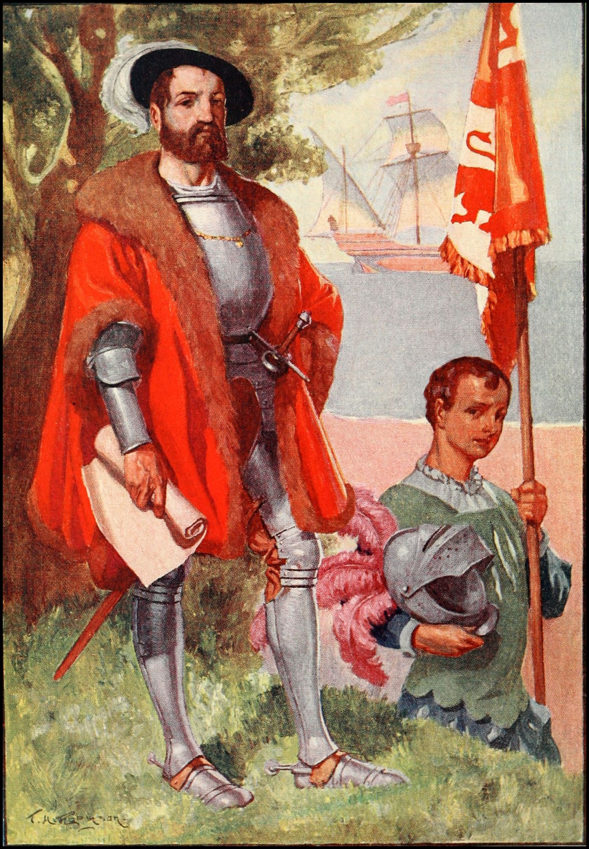
6/8 «Цепная реакция» ATLANT QUIZ
Кортес

Slide 38
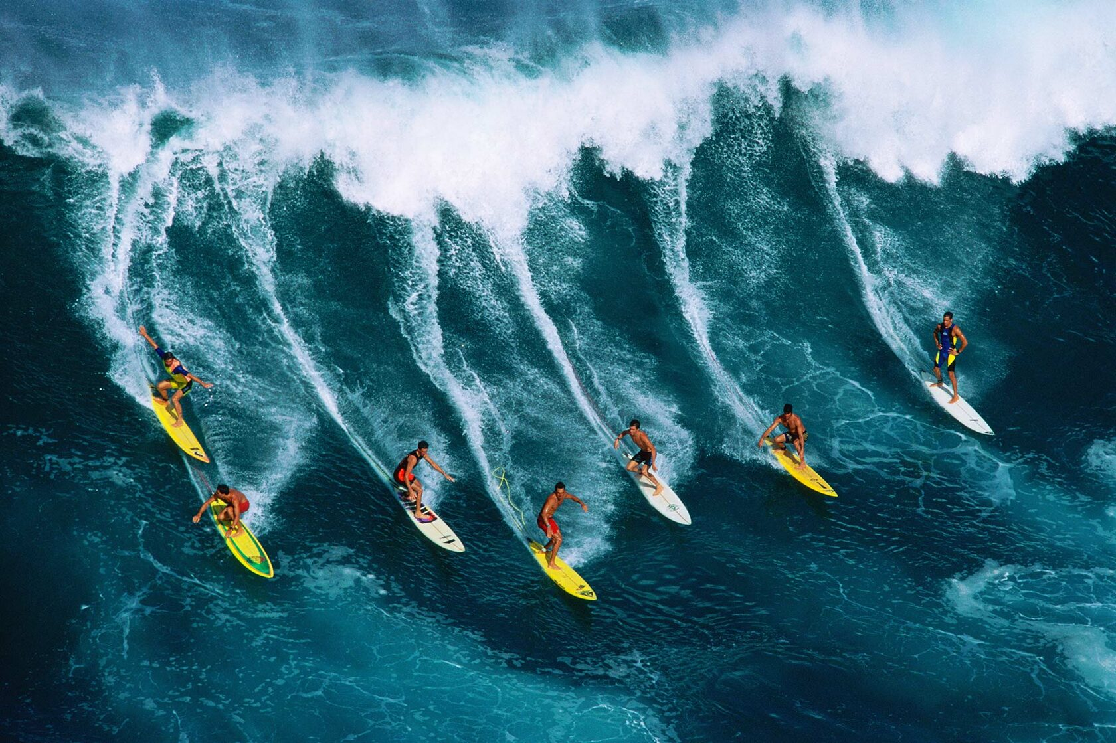
7/8 «Цепная реакция» ATLANT QUIZ
Серфинг

Slide 39
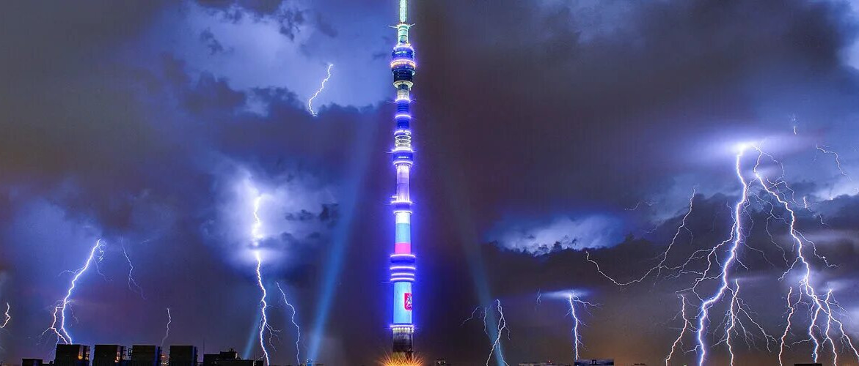
8/8 «Цепная реакция» ATLANT QUIZ
Громоотвод

Slide 40
Правила 3 тура
«Песнь льда и полоскания»
8 вопросов по 40 секунд до 1 минуты.
Отсчёт времени начинается в начала композиции.
За правильный ответ на вопрос –
1 балл.

Slide 41

Назовите композитора.
1/8 «Песнь льда и полоскания» ATLANT QUIZ

Slide 42
Назовите сериал по вступительной мелодии.
2/8 «Песнь льда и полоскания» ATLANT QUIZ

Slide 43
Назовите исполнителя.
3/8 «Песнь льда и полоскания» ATLANT QUIZ

Slide 44
Назовите исполнителя.
4/8 «Песнь льда и полоскания» ATLANT QUIZ

Slide 45
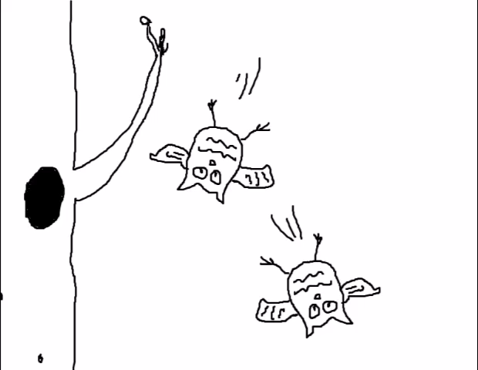
Назовите группу по каверу.
5/8 «Песнь льда и полоскания» ATLANT QUIZ

Slide 46
Назовите исполнителя.
6/8 «Песнь льда и полоскания» ATLANT QUIZ

Slide 47
Назовите исполнителей дуэта.
7/8 «Песнь льда и полоскания» ATLANT QUIZ

Slide 48
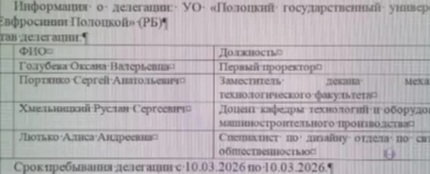
Мы перевернули композицию. Назовите исполнителей дуэт.
8/8 «Песнь льда и полоскания» ATLANT QUIZ

Slide 49
«Песнь льда и полоскания» ATLANT QUIZ

Slide 50
«Песнь льда и полоскания» ATLANT QUIZ
ОТВЕТЫ

Slide 51
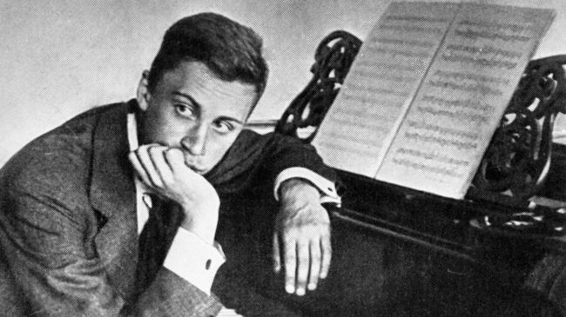
1/8 «Песнь льда и полоскания» ATLANT QUIZ
Сергей Сергеевич Прокофьев

Slide 52
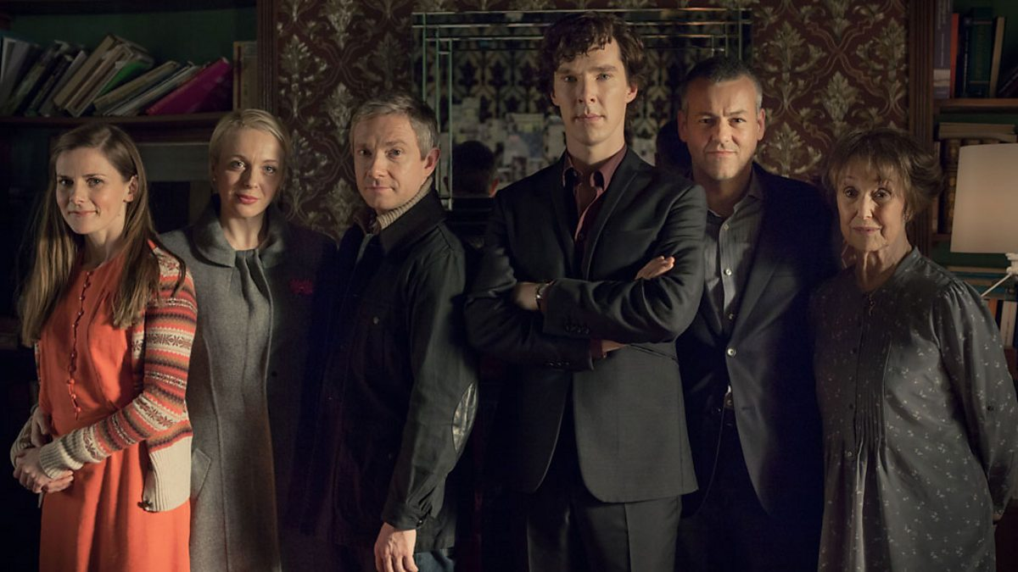
2/8 «Песнь льда и полоскания» ATLANT QUIZ
Шерлок

Slide 53
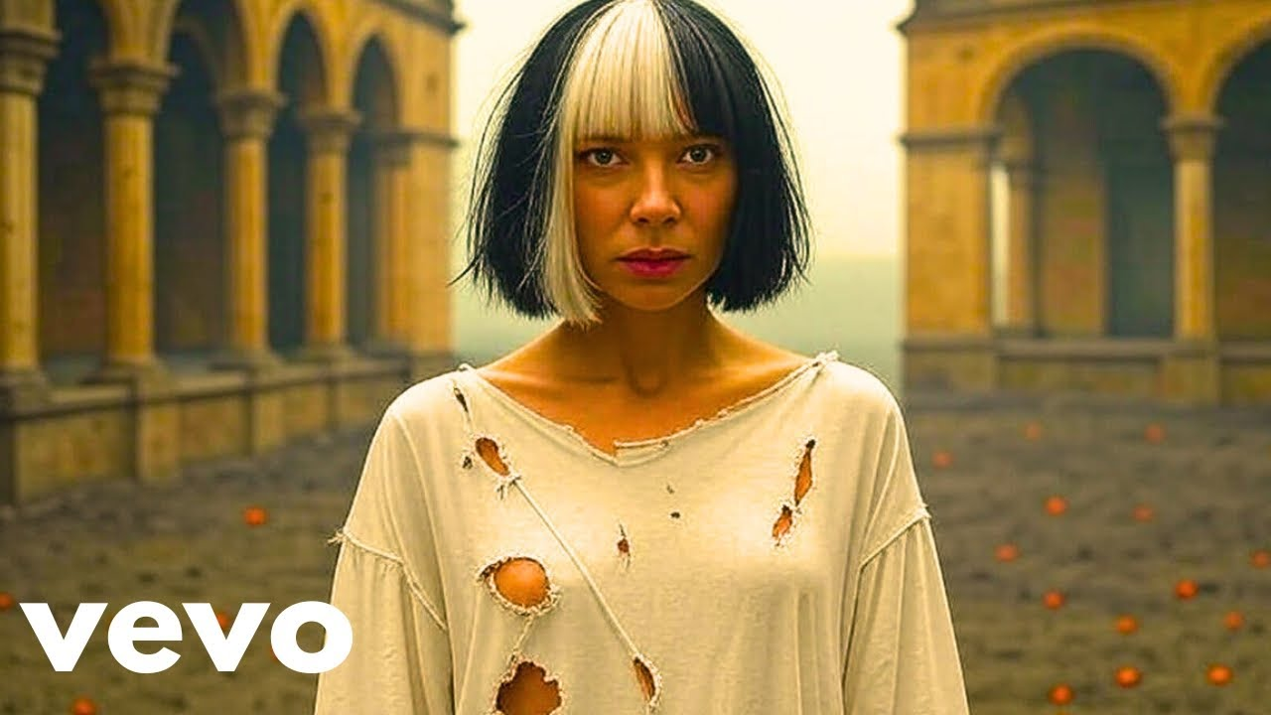
3/8 «Песнь льда и полоскания» ATLANT QUIZ
Sia

Slide 54
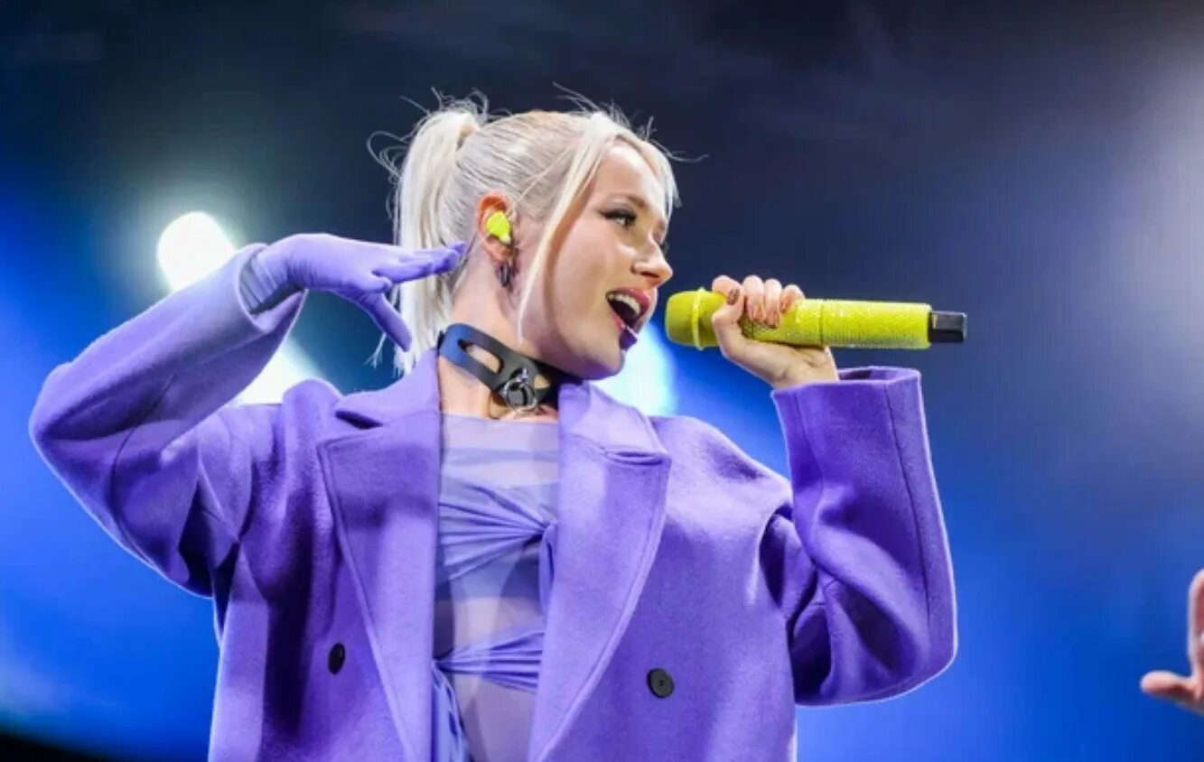
4/8 «Песнь льда и полоскания» ATLANT QUIZ
Клава Кока

Slide 55
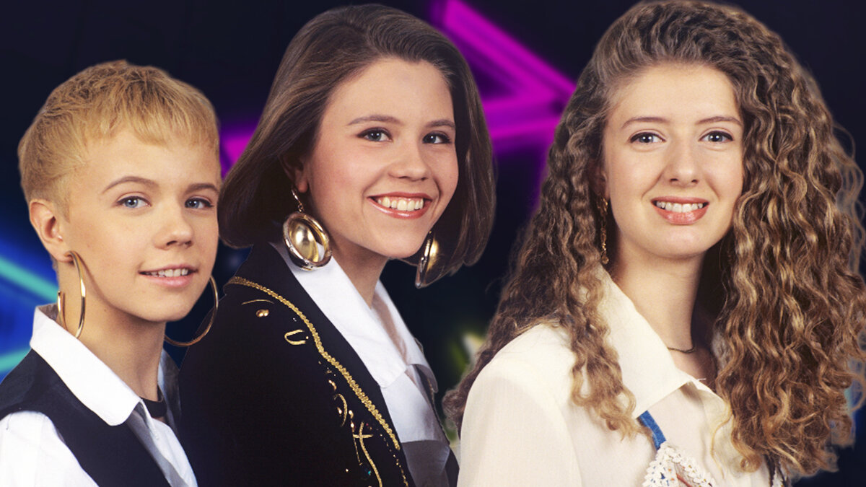
5/8 «Песнь льда и полоскания» ATLANT QUIZ
Лицей

Slide 56
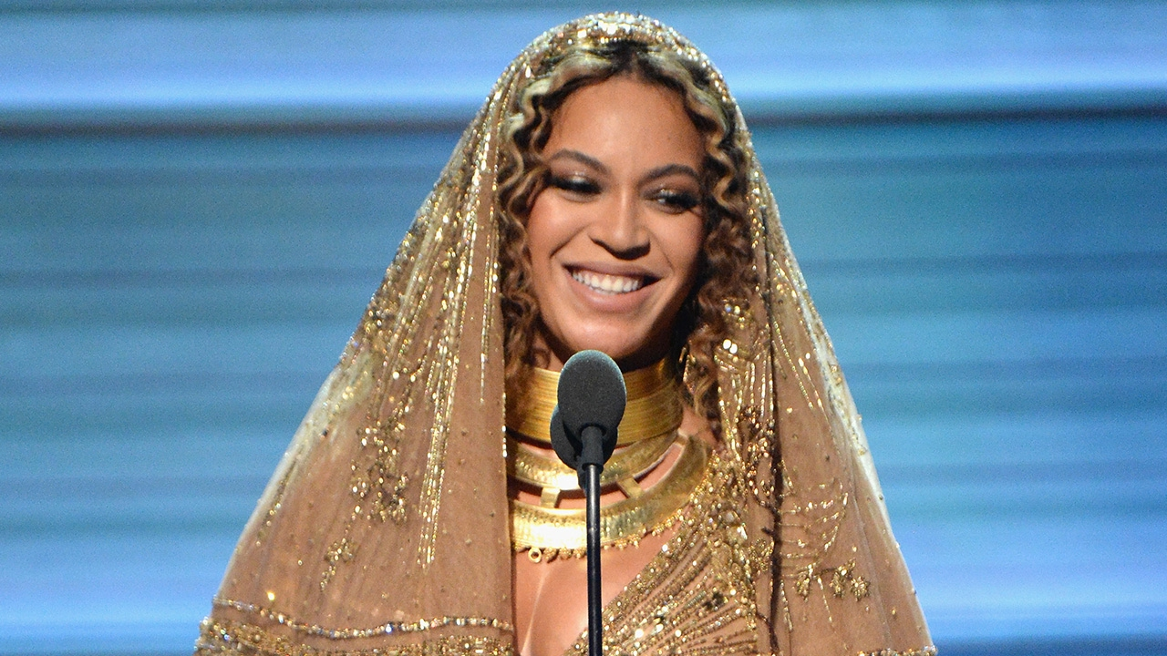
6/8 «Песнь льда и полоскания» ATLANT QUIZ
Beyonce

Slide 57
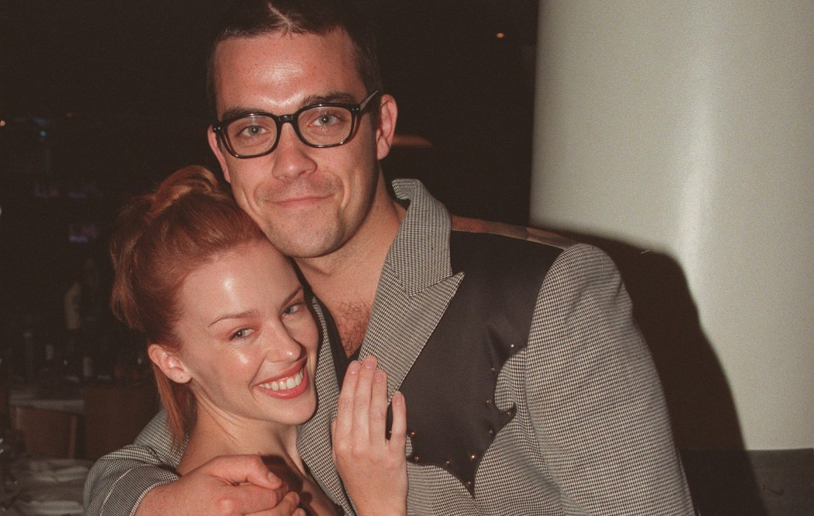
7/8 «Песнь льда и полоскания» ATLANT QUIZ
Robbie Williams/Kylie Minogue

Slide 58
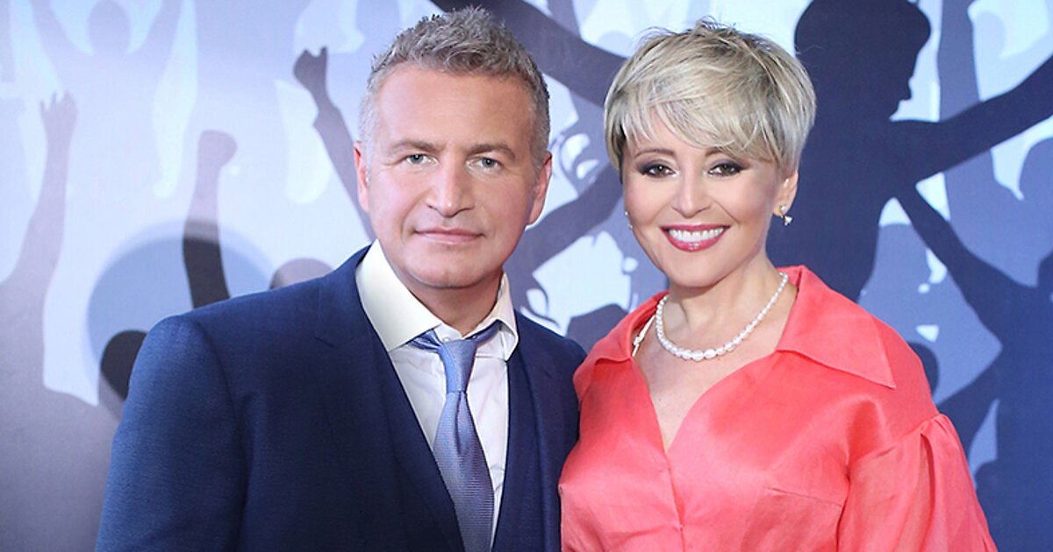
8/8 «Песнь льда и полоскания» ATLANT QUIZ
Агутин и Варум

Slide 59
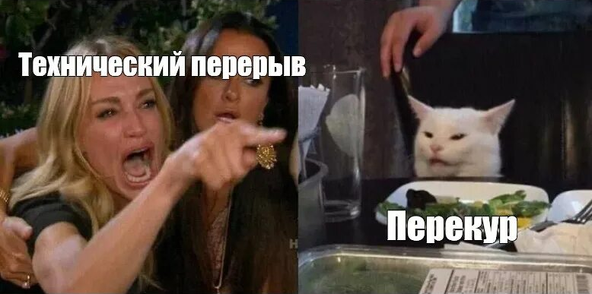
ПЕРЕЕЕРЫЫЫВ ATLANT QUIZ

Slide 60
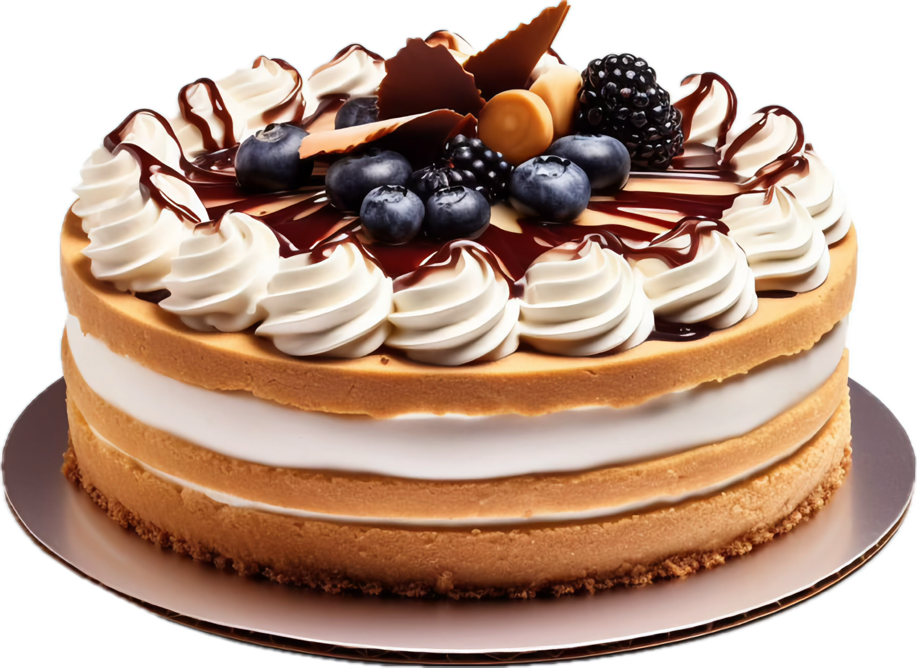
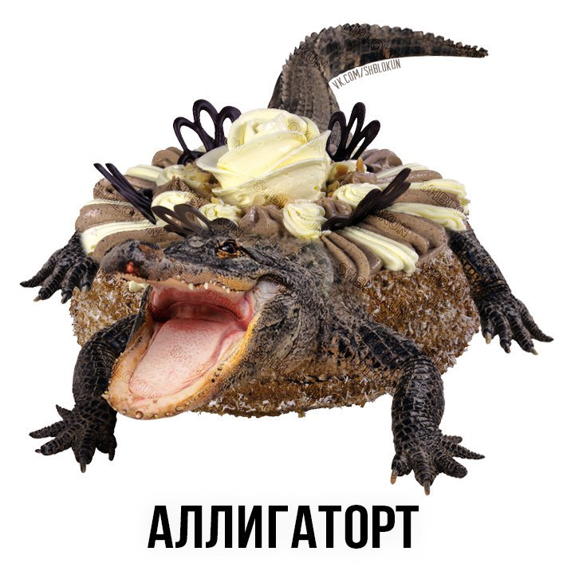
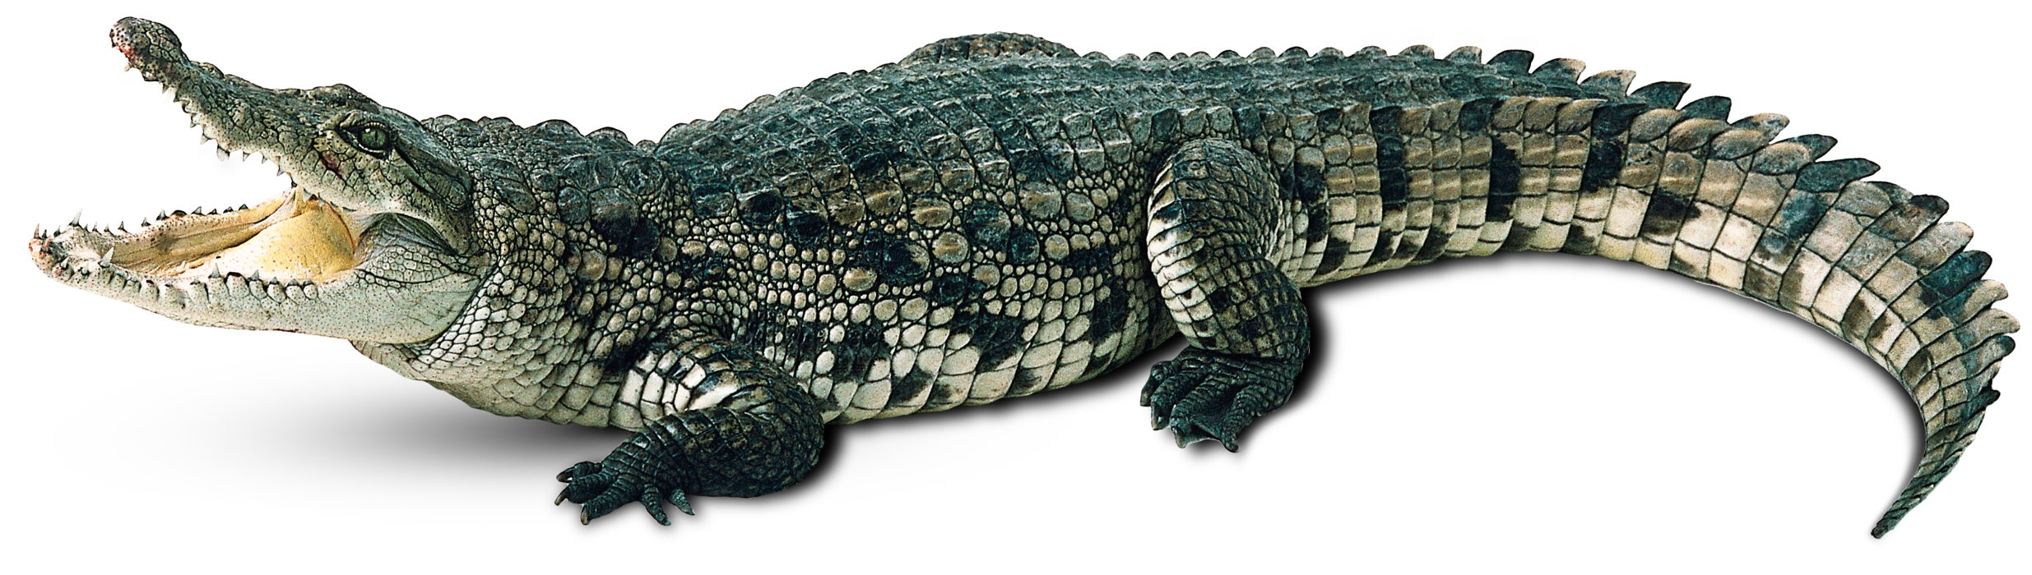
Правила 4 тура
«Каламбургер»
Составьте правильно каламбур (пример ниже).
8 вопросов по 40 секунд.
За правильный ответ на вопрос –
1 балл.
+
=

Slide 61
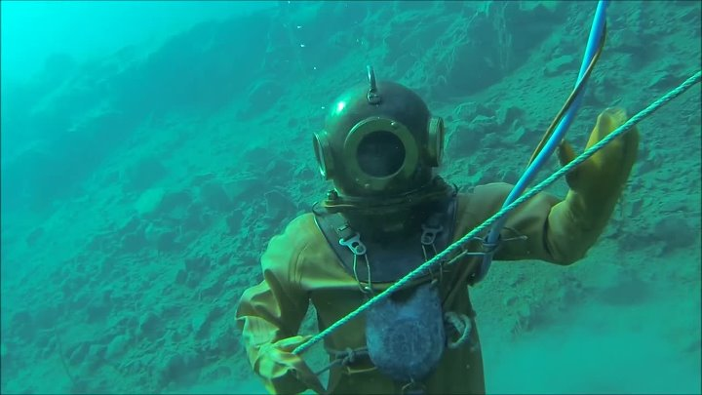
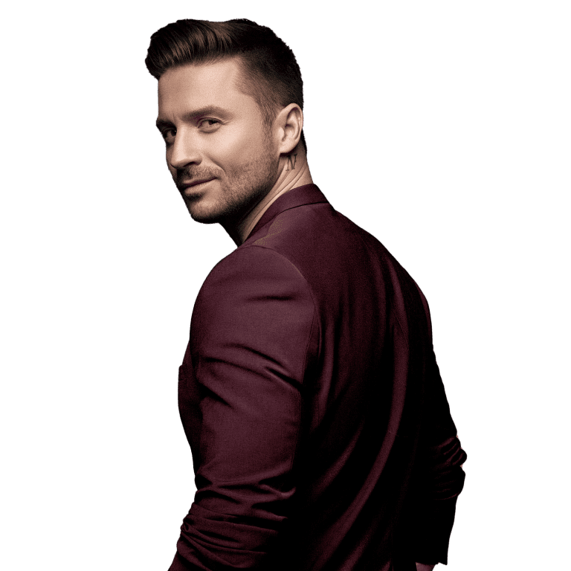
1/8 «Каламбургер» ATLANT QUIZ
Назовите получившийся «Каламбургер».
+
= ?

Slide 62
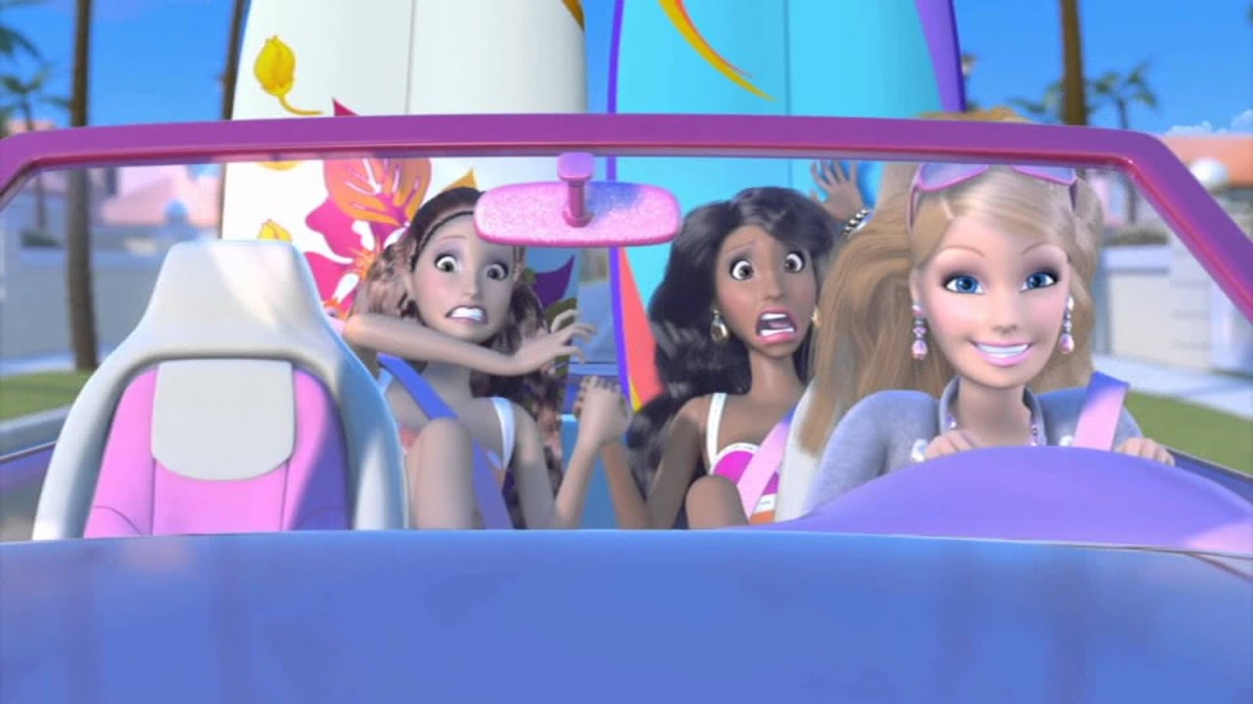
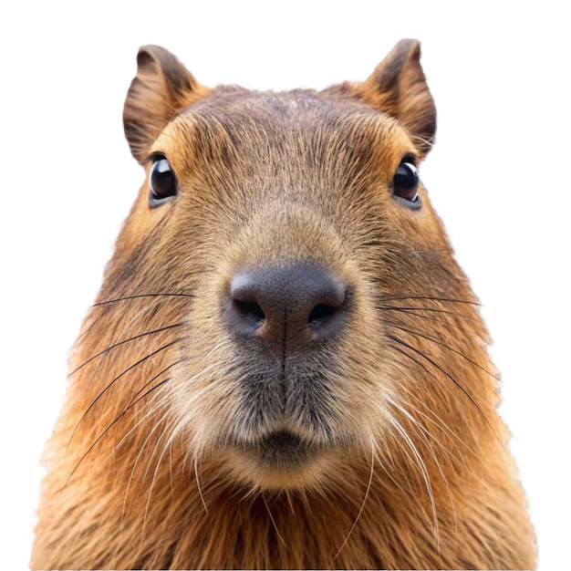
2/8 «Каламбургер» ATLANT QUIZ
Назовите получившийся «Каламбургер».
= ?
+

Slide 63
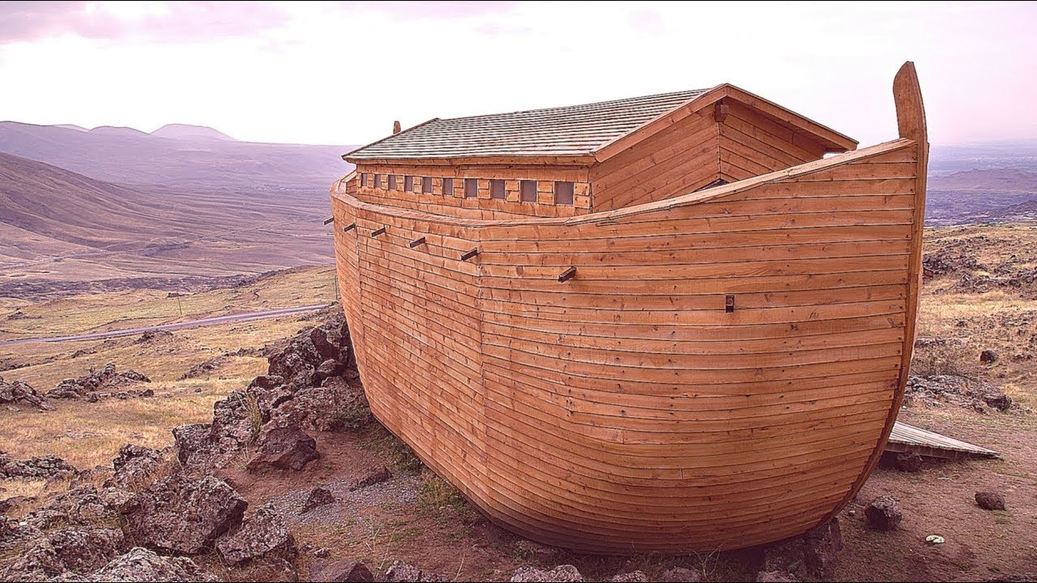
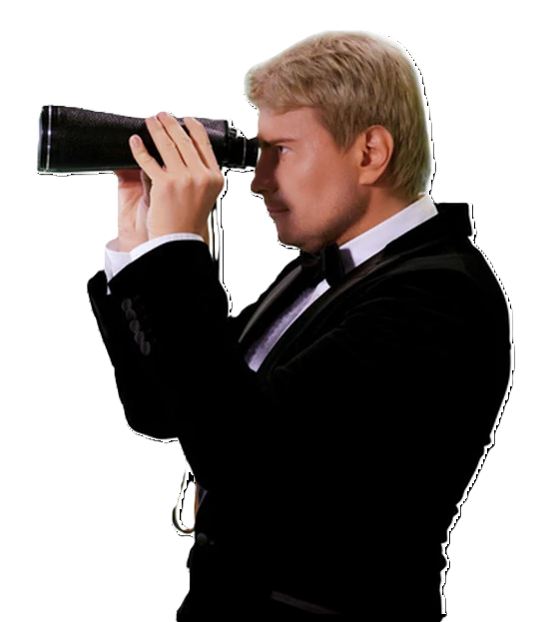
3/8 «Каламбургер» ATLANT QUIZ
Назовите получившийся «Каламбургер».
+
= ?

Slide 64
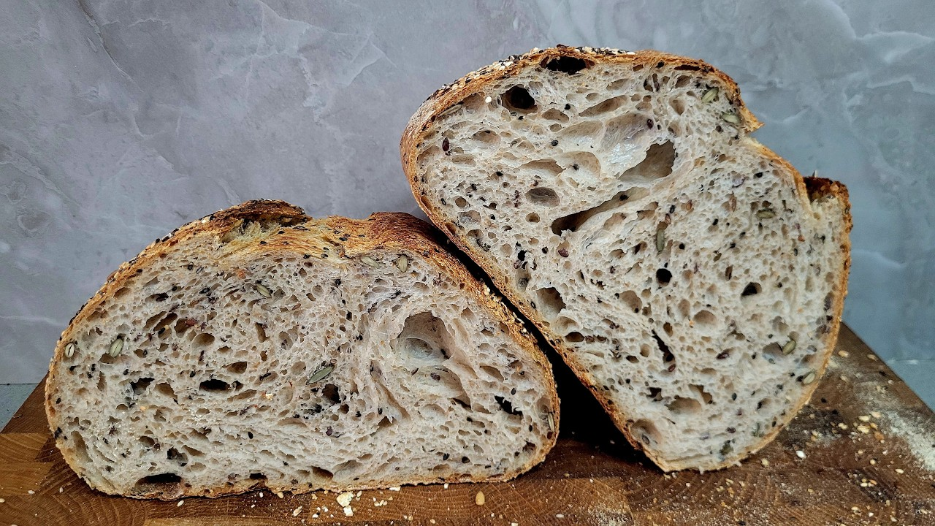
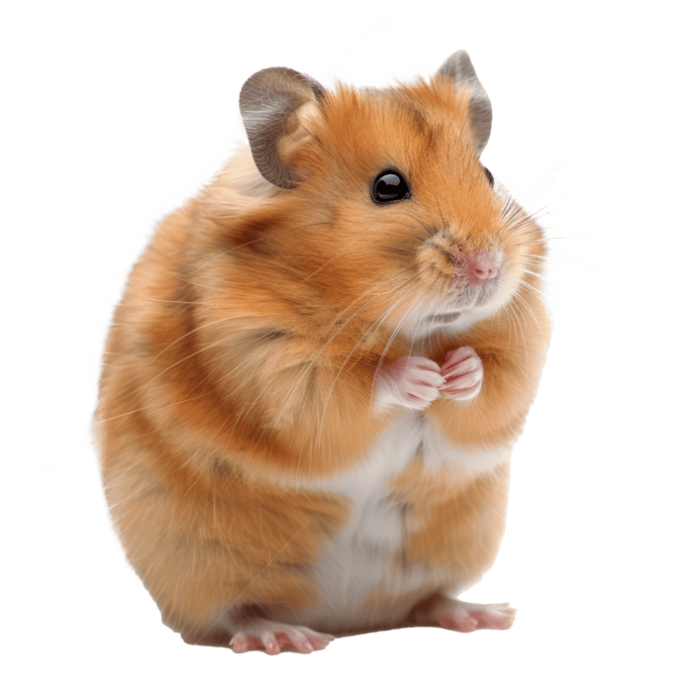
4/8 «Каламбургер» ATLANT QUIZ
Назовите получившийся «Каламбургер».
= ?
+

Slide 65
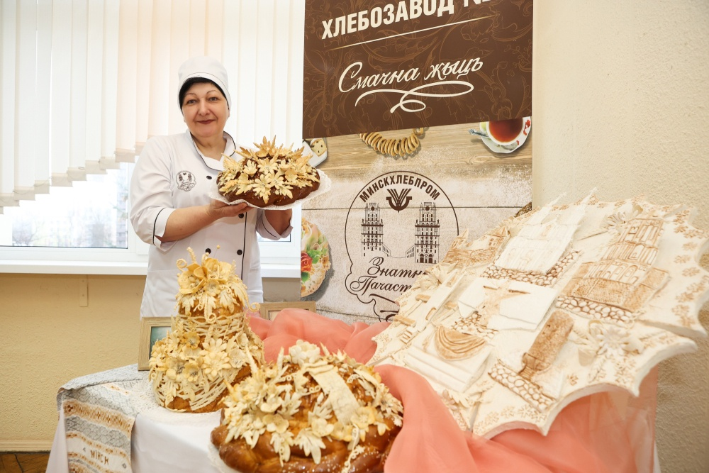

5/8 «Каламбургер» ATLANT QUIZ
Назовите получившийся «Каламбургер».
= ?
+

Slide 66


6/8 «Каламбургер» ATLANT QUIZ
Назовите получившийся «Каламбургер».
= ?
+

Slide 67


7/8 «Каламбургер» ATLANT QUIZ
Назовите получившийся «Каламбургер».
= ?
+

Slide 68


8/8 «Каламбургер» ATLANT QUIZ
Назовите получившийся «Каламбургер».
+
+
= ?

Slide 69
«Каламбургер» ATLANT QUIZ

Slide 70
«Каламбургер» ATLANT QUIZ
ОТВЕТЫ

Slide 71

1/8 «Каламбургер» ATLANT QUIZ
Водолазарев

Slide 72

2/8 «Каламбургер» ATLANT QUIZ
Капибарби

Slide 73

3/8 «Каламбургер» ATLANT QUIZ
Басковчег

Slide 74

4/8 «Каламбургер» ATLANT QUIZ
Хомякиш

Slide 75

5/8 «Каламбургер» ATLANT QUIZ
Караваенга

Slide 76

6/8 «Каламбургер» ATLANT QUIZ
Верблюдо

Slide 77

7/8 «Каламбургер» ATLANT QUIZ
Желепс

Slide 78

8/8 «Каламбургер» ATLANT QUIZ
Шлакоблокунь

Slide 79
Правила 5 тура
«Матрица 2.0»
8 вопросов по 40 секунд.
За правильный ответ на вопрос –
1 балл.

Slide 80
Песков Сахары жаркий стон Атлантический мой сон Подари мне ты, богиня, Сладкий ломтик апельсина Ты как сладкая приманка Знойный город ... О каком городе Лариса Рубальская сочинила это стихотворение?
1/8 «Матрица 2.0» ATLANT QUIZ

Slide 81

Новодел, полностью повторяющий локацию из всем известного фильма 1968 года. Назовите это место тремя словами.
2/8 «Матрица 2.0» ATLANT QUIZ

Slide 82
В XVIII веке, с эпохи Петра I, это входит в дворянский досуг, как европейская мода. Не про скорость и рекорды, а ради нового образа поведения. В XIX веке действо выходит «в люди», но все с тем же смыслом - знакомство, флирт, умение держать осанку, входить в повороты, делать пируэты. Ответьте, что это, тремя словами.
3/8 «Матрица 2.0» ATLANT QUIZ

Slide 83



Чем вдохновлялся автор этих кокошников?
4/8 «Матрица 2.0» ATLANT QUIZ

Slide 84
В недавней киноадаптации, этого правителя джунглей озвучивал Бенедикт Камбербэтч, известный своей любовью озвучивать злодеев. А нам он знаком по голосу Анатолия Папанова. Назовите этого героя.
5/8 «Матрица 2.0» ATLANT QUIZ

Slide 85

Герб какого белорусского города брестской области изображен?
6/8 «Матрица 2.0» ATLANT QUIZ

Slide 86
Мы соединили отрывки из двух куплетов известной бардовской песни: Стоят они, ребята, Точёные тела, Поставлены когда-то, А смена не пришла. Их тяжкая работа Важней иных работ: Из них ослабни кто-то — И небо упадёт. О ком эта песня?
7/8 «Матрица 2.0» ATLANT QUIZ

Slide 87
Продолжите цепочку или напишите загаданную в туре матрицу: ТуПоИлЯкЛаМиСу...
8/8 «Матрица 2.0» ATLANT QUIZ

Slide 88
«Матрица 2.0» ATLANT QUIZ

Slide 89
«Матрица 2.0» ATLANT QUIZ
ОТВЕТЫ

Slide 90

1/8 «Матрица 2.0» ATLANT QUIZ
Касабланка

Slide 91

2/8 «Матрица 2.0» ATLANT QUIZ
Ресторан «Плакучая ива»

Slide 92

3/8 «Матрица 2.0» ATLANT QUIZ
Катание на коньках

Slide 93

4/8 «Матрица 2.0» ATLANT QUIZ
Станции метро

Slide 94

5/8 «Матрица 2.0» ATLANT QUIZ
Шерхан

Slide 95

6/8 «Матрица 2.0» ATLANT QUIZ
Ганцевичи

Slide 96

7/8 «Матрица 2.0» ATLANT QUIZ
Атланты

Slide 97

8/8 «Матрица 2.0» ATLANT QUIZ
Ан

Slide 98
Правила 6 тура
В теме
8 вопросов по 40 секунд.
Все вопросы объединены общей темой.
За каждый правильный ответ присваивается 1 балл.
За правильно угаданную тему тура присваивается 2 балла.

Slide 99
1/8 «В теме» ATLANT QUIZ
В 390 году до н.э. римские воины получили настоящий фриспин, после того, как услышали предупреждение о приближающихся лазутчиках Галлов. Кто подал сигнал, если известно, что собак после этого еще долго подвергали ежегодному символическому наказанию.

Slide 100
2/8 «В теме» ATLANT QUIZ
Монахи этого ордена, скромно называющие себя «меньшими братьями» в XIII веке совершили настоящую урбанистическую революцию, отказавшись жить в удаленных монастырях, предпочтя жизнь в грязных городских районах, впервые запечатлев реальные проблемы людей. Вопреки расхожему заблуждению, название ордена никак не связано с европейской страной, а происходит от имени (небезысвестного и для белорусов) основателя ордена.

Slide 101
3/8 «В теме» ATLANT QUIZ
В марте 2026 года Buick GL8 LS PHEV проехав 991 км на одном заряде в зимних условиях, попал прямиком в НЕЁ. Куда попал?

Slide 102

4/8 «В теме» ATLANT QUIZ
Назовите объект на фотографии, сделанной перед началом реставрации.

Slide 103
5/8 «В теме» ATLANT QUIZ
У сборной России по хоккею она 1, сборной Швеции - их 3, на Международной шахматной доске их 4, а на персидской - 2. Что это?

Slide 104
6/8 «В теме» ATLANT QUIZ
В англоязычной культуре людей, признанных Великими во все времена, связывают именно с этим животным. Каким?

Slide 105
7/8 «В теме» ATLANT QUIZ
Название этого автомобиля было выбрано в честь живописной возвышенности на берегу Волги из более чем 30000 вариантов, предложенных читателями журнала «За рулем».

Slide 106

8/8 «В теме» ATLANT QUIZ
Назовите тему тура.

Slide 107
«В теме» ATLANT QUIZ
ОТВЕТЫ

Slide 108

1/8 «В теме» ATLANT QUIZ
Гуси

Slide 109

2/8 «В теме» ATLANT QUIZ
Францисканцы

Slide 110

3/8 «В теме» ATLANT QUIZ
Книга рекордов Гиннеса

Slide 111

4/8 «В теме» ATLANT QUIZ
Лидский замок

Slide 112

5/8 «В теме» ATLANT QUIZ
Корона

Slide 113

6/8 «В теме» ATLANT QUIZ
Greatest Of All Time (GOAT) = Козёл

Slide 114

7/8 «В теме» ATLANT QUIZ
Жигули

Slide 115

8/8 «В теме» ATLANT QUIZ
Тема тура – Пиво

Slide 116

ПЕРЕЕЕРЫЫЫВ ATLANT QUIZ

Slide 117
Правила 7 тура
Ставки сделаны
4 вопроса от 40 секунд до 1 минуты.
Делайте ставки от 1 до 2 баллов.
За оставленный без ответа вопрос вы получите минус ставку.

Slide 118
1/4 «Ставки сделаны» ATLANT QUIZ
Эклеры и круассаны были принесены в жертву богам. Во фразе вверху мы поменяли одну букву. Верните все так, чтобы стадо и стыдно и смешно.

Slide 119

2/4 «Ставки сделаны» ATLANT QUIZ
Запишите название настольной игры на ассоциации.

Slide 120
3/4 «Ставки сделаны» ATLANT QUIZ
По одной из версий ни Windows, ни Apple не выпускали версию 9 из-за возможного провала продаж «по культурным соображениям» на европейском рынке. Будьте добры, напишите причину, пожалуйста.

Slide 121

4/4 «Ставки сделаны» ATLANT QUIZ
Если Вы правильно ответите на этот вопрос, то почувствуете облегчение. Воспроизведите скрытое слово.

Slide 122
«Ставки сделаны» ATLANT QUIZ

Slide 123
«Ставки сделаны» ATLANT QUIZ
ОТВЕТЫ

Slide 124

1/4 «Ставки сделаны» ATLANT QUIZ
Бокам

Slide 125

2/4 «Ставки сделаны» ATLANT QUIZ
Совпадение

Slide 126

3/4 «Ставки сделаны» ATLANT QUIZ
В немецком языке «найн» - это «нет»

Slide 127

4/4 «Ставки сделаны» ATLANT QUIZ
Беспечная

Slide 128

ПЕРЕЕЕРЫЫЫВ ATLANT QUIZ

Slide 129

ATLANT QUIZ
3 место

Slide 130

ATLANT QUIZ
2 место

Slide 131

ATLANT QUIZ
1 место

